Slide 1
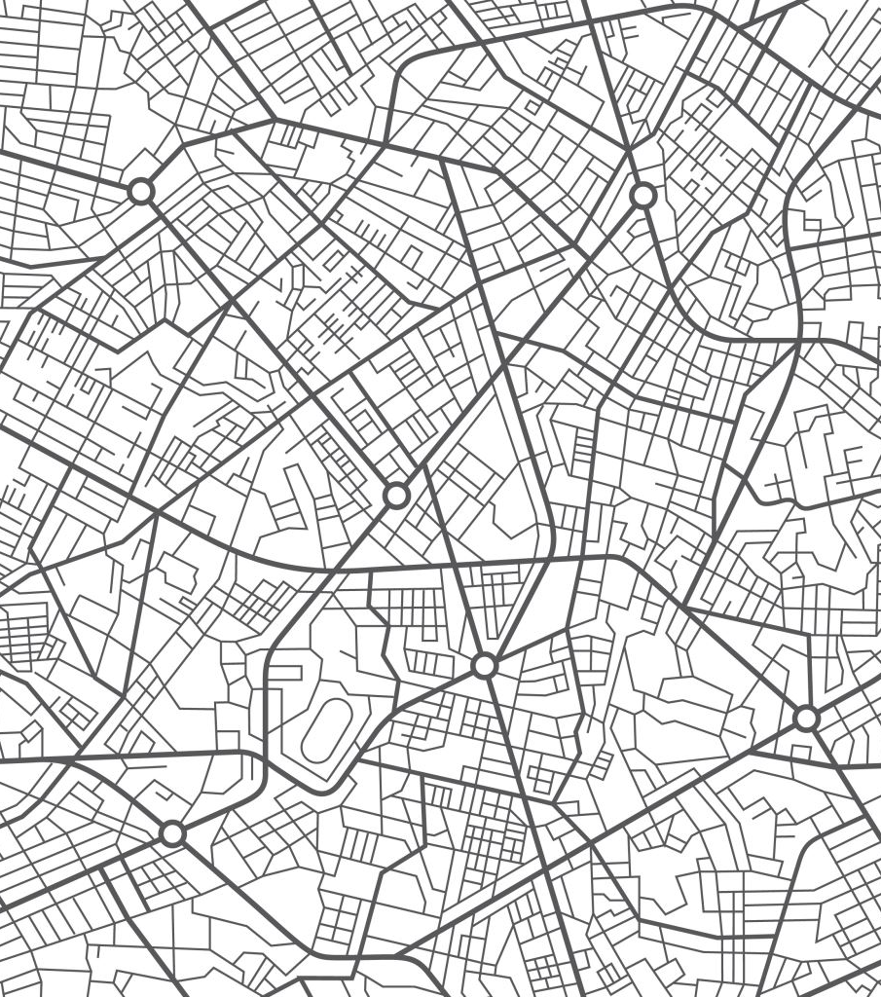

Семинар 1
Менеджмент: концепции и технологии 21 века

Slide 2
План семинара:
Организационные вопросы
Функции менеджмента
Организация
Конкурентные преимущества и ключевые компетенции

Slide 3

Формула оценки
0,3*Домашнее групповое задание+0,3*Тесты+0,4*Экзамен
Домашнее групповое задание:
«Жизненный цикл организации»
Тесты:
2 теста по темам лекций и семинаров
Экзамен:
3 открытых вопроса

Slide 4

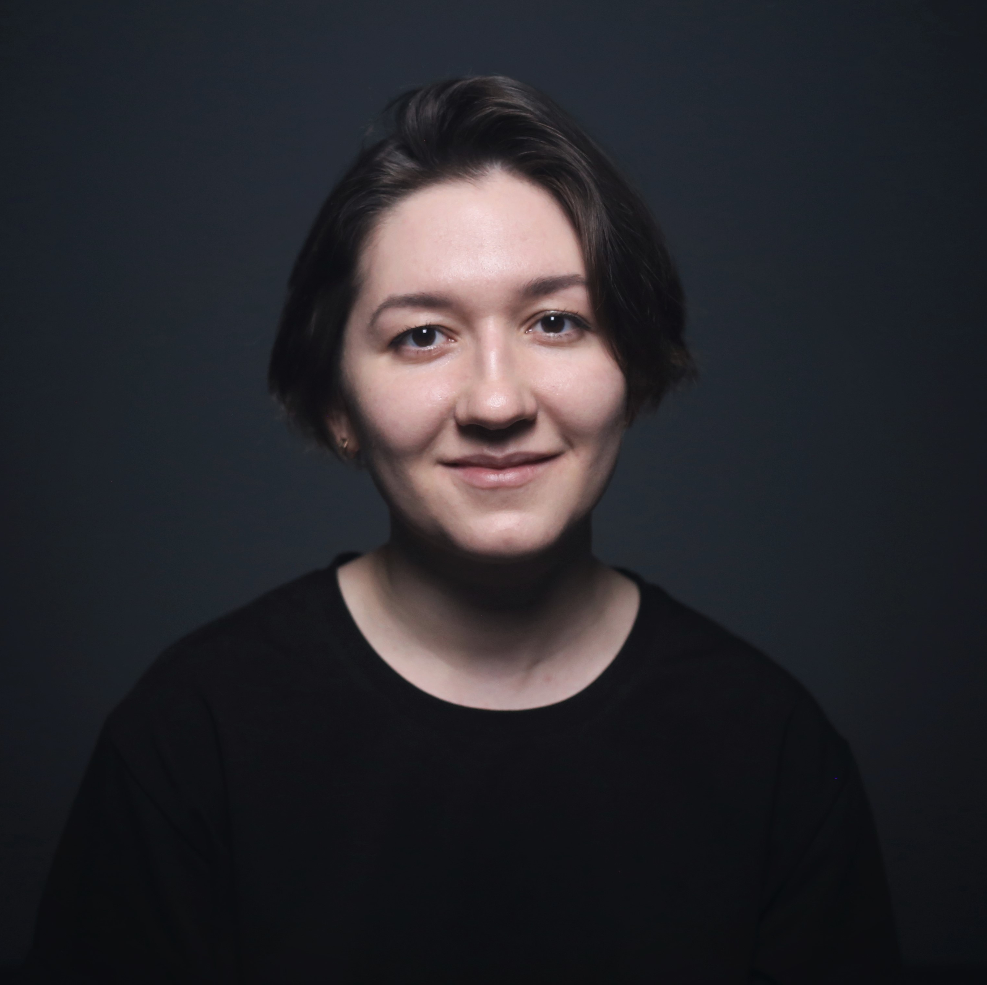

Семинары
Шныркова Анна Сергеевна
Преподаватель департамента стратегического и международного менеджмента
Контакты:
ashnyrkova@hse.ru
+79853004610

Slide 5
Функции менеджмента
Менеджмент - достижение целей организации посредством планирования, организации, руководства и контроля над организационными ресурсами
Дафт, Менеджмент

Slide 6
Функции менеджмента
Планирование
Организация
Контроль
Мотивация
Коммуникации
Руководство
Лидерство

Slide 7

Как отметили Новый год?
1. Планирование.
Как будем отмечать? Если в другом городе, то надо купить билеты, забронировать отель/квартиру. Купить подарки, кому что купить? А что будем готовить или заказывать? Сколько нужно денег? Как распределим задачи?
2. Организация.
Так, с меню разобрались. С Артёма оливье, с Саши напитки, с Алёны торт. Ищем подарки. Ищем квартиру.
3. Контроль.
Напомнить Артёму, что он ответственный за оливье. Уточнить у Алёны сможет ли она испечь торт и нужна ли помощь. Проверить, всё ли купил Саша, что планировали и хватило ли средств.

Slide 8
Организация
2 и больше участников, считающих себя членами одной группы
совместная деятельность этих людей
система координации деятельности
общая цель, принимаемая и разделяемая большинством

Slide 9
Подходы к анализу организации
Механистический
Органический
Структурный
Ресурсный
Процессный
Системный

Slide 10
Подходы к анализу организации
Механистический

Slide 11
Механистический
Четкий результат труда
Стандартизация процессов и задач
Иерархия
Рассмотрим такой подход на 2 семинаре и на лекциях 3-4-5

Slide 12
Подходы к анализу организации
Органический

Slide 13
Органический
Организация – организм, который склонен к изменениям
Быстрая адаптация к изменениям

Slide 14
Подходы к анализу организации
Структурный

Slide 15
Структурный
Как построить структуру организации, чтобы достичь целей?
Как правильно делегировать полномочия?
Сколько уровней подчинения/управленческих уровней должно быть?
Рассмотрим такой подход на семинарах 5-6

Slide 16
Подходы к анализу организации
Ресурсный

Slide 17
Ресурсный
Привлечение, распределение и контроль над ресурсами
Рассмотрим такой подход на семинаре 7

Slide 18
Подходы к анализу организации
Системный

Slide 19
Системный
Организация – система
Открытая – постоянно взаимодействует со внешней средой
Закрытая – самодостаточная, практически не зависит от внешней среды

Slide 20
Подходы к анализу организации
Процессный

Slide 21
Процессный
За счет чего мы предоставляем ценность потребителю?
На чем мы можем сэкономить? Какие процессы можно оптимизировать?
Рассмотрим такой подход на семинарах 8-9

Slide 22
Ключевые компетенции

Slide 23
Ключевые компетенции
Корни конкурентного преимущества
Уникальные отличительные характеристики организации
Формируются на основе успеха в определенной деятельности

Slide 24
Какими могут быть ключевые компетенции?
Дизайн
Маркетинг
Качество продукции
Инновации
Автоматизированные рабочие процессы
Персонал

Slide 25
Ключевые компетенции
Ключевые компетенции формируются в ответ на потребности потребителей и в связи с новыми возможностями
Ключевые компетенции изменчивы
Ключевые компетенции должны быть уникальны, обеспечивать доступ на широкий спектр рынков и вносить вклад в достоинства продукта или услуги

Slide 26
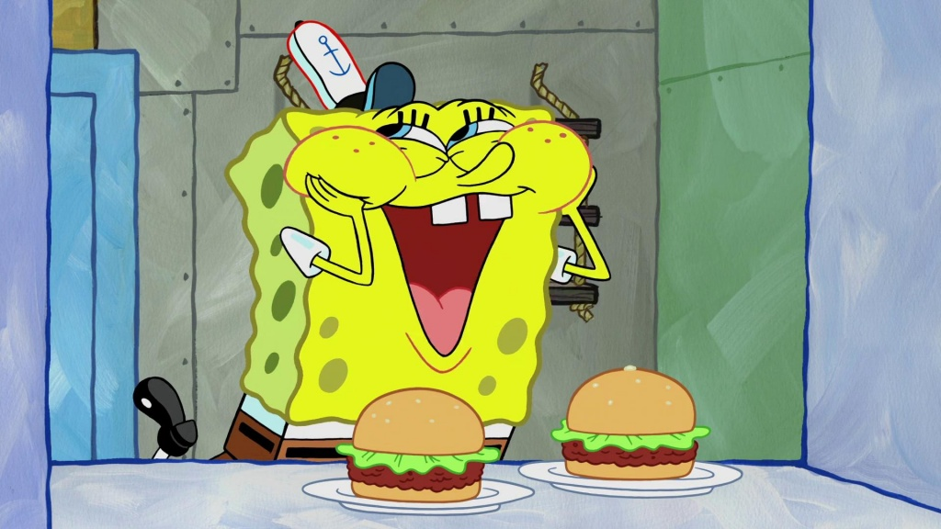

Губка Боб

Slide 27

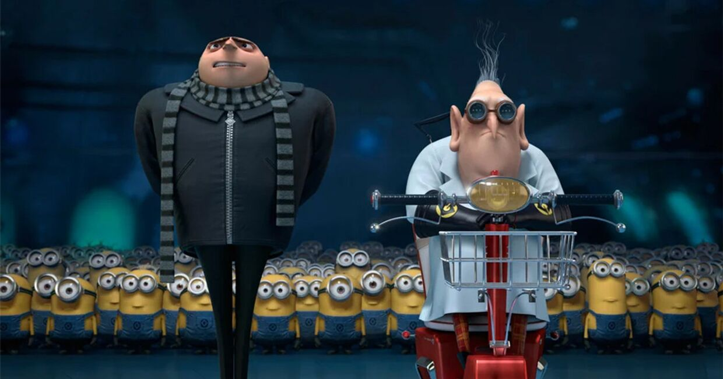
Гадкий Я

Slide 28


McDonald’s

Slide 29


Apple

Slide 30

Nike

Slide 31
Ключевые компетенции сотрудников
Аналитические способности
Навыки межличностного общения/выстраивания отношений
Цифровая грамотность
Способность принимать ответственные решения
Умение постоянно учиться

Slide 32

Какими ключевыми компетенциями может обладать организация, чтобы привлечь клиентов и удержать их?

Slide 33
Какими ключевыми компетенциями может обладать организация, чтобы привлечь клиентов и удержать их?
Языковая онлайн-школа

Slide 34
Какими ключевыми компетенциями может обладать организация, чтобы привлечь клиентов и удержать их?
Университет

Slide 35
Какими ключевыми компетенциями может обладать организация, чтобы привлечь клиентов и удержать их?
Кофейня

Slide 36
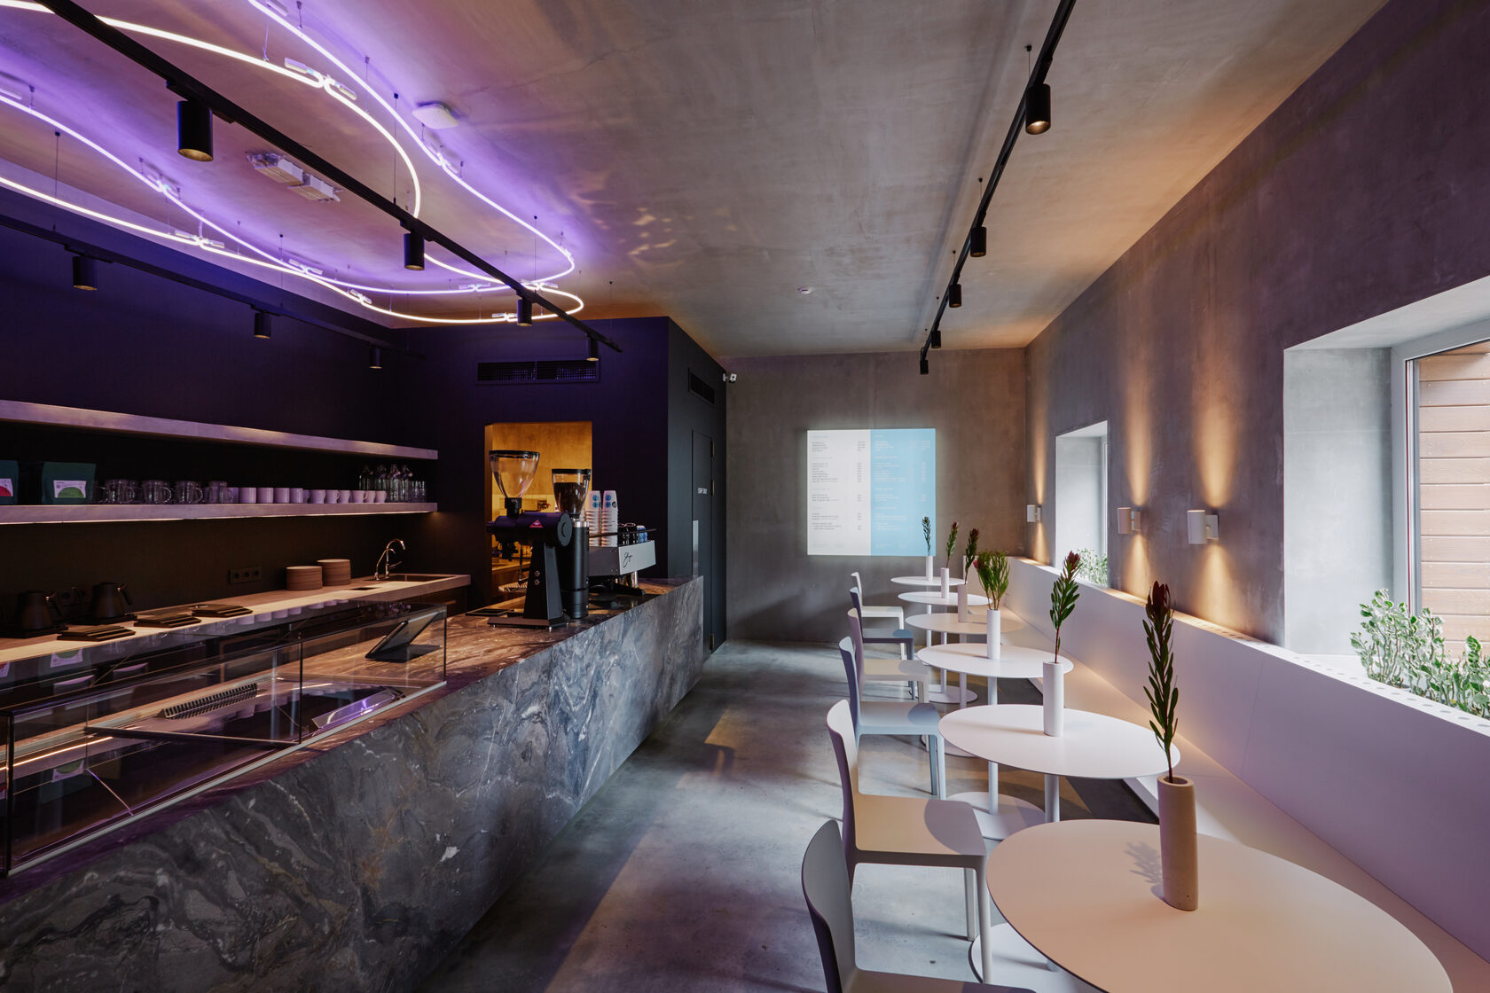
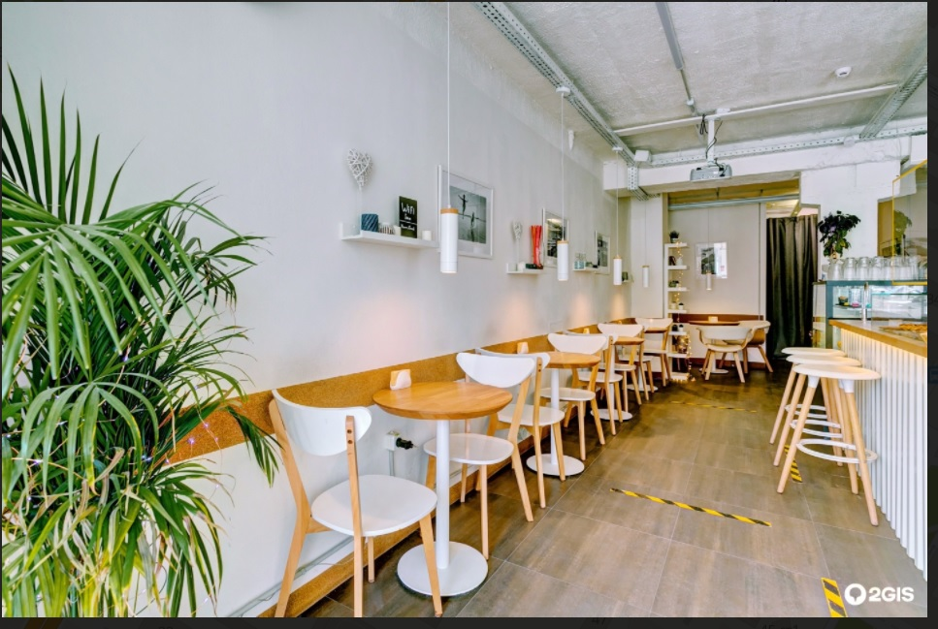
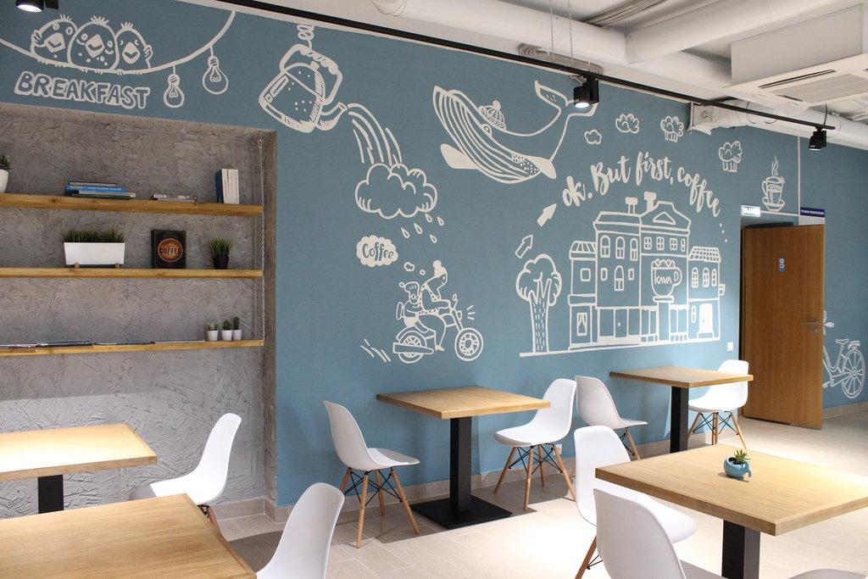

Slide 37
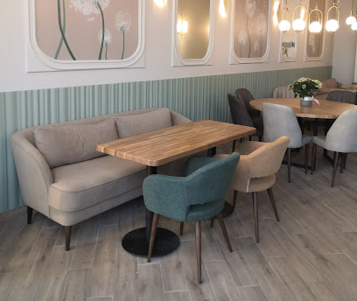
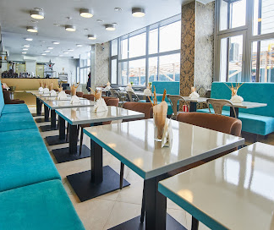
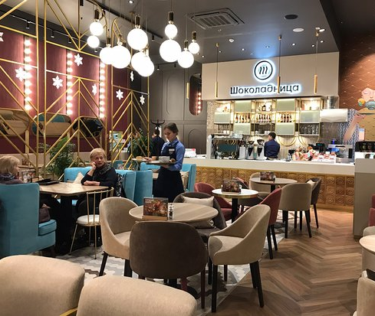

Slide 38
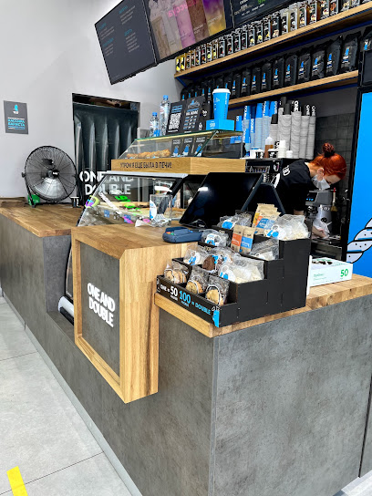
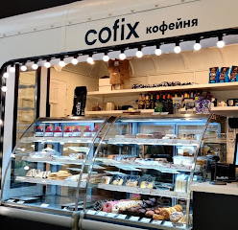
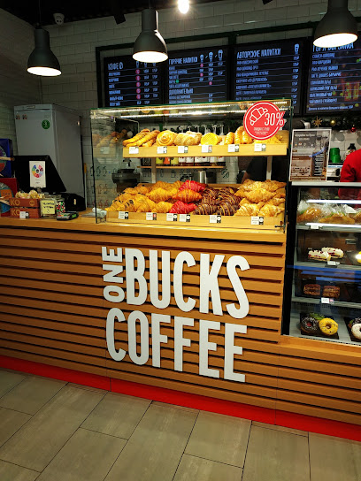
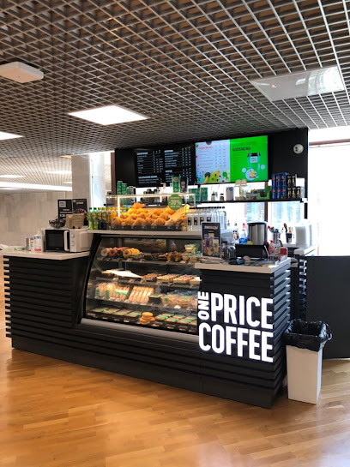

Slide 39
Какими ключевыми компетенциями может обладать организация, чтобы привлечь клиентов и удержать их?
Книжный магазин

Slide 40


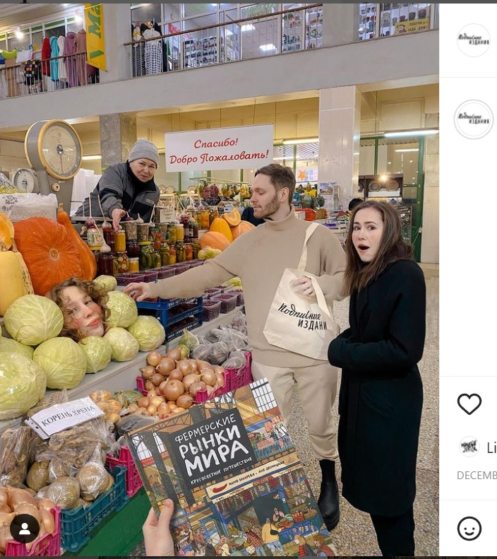
Подписные издания

Slide 41




Slide 42
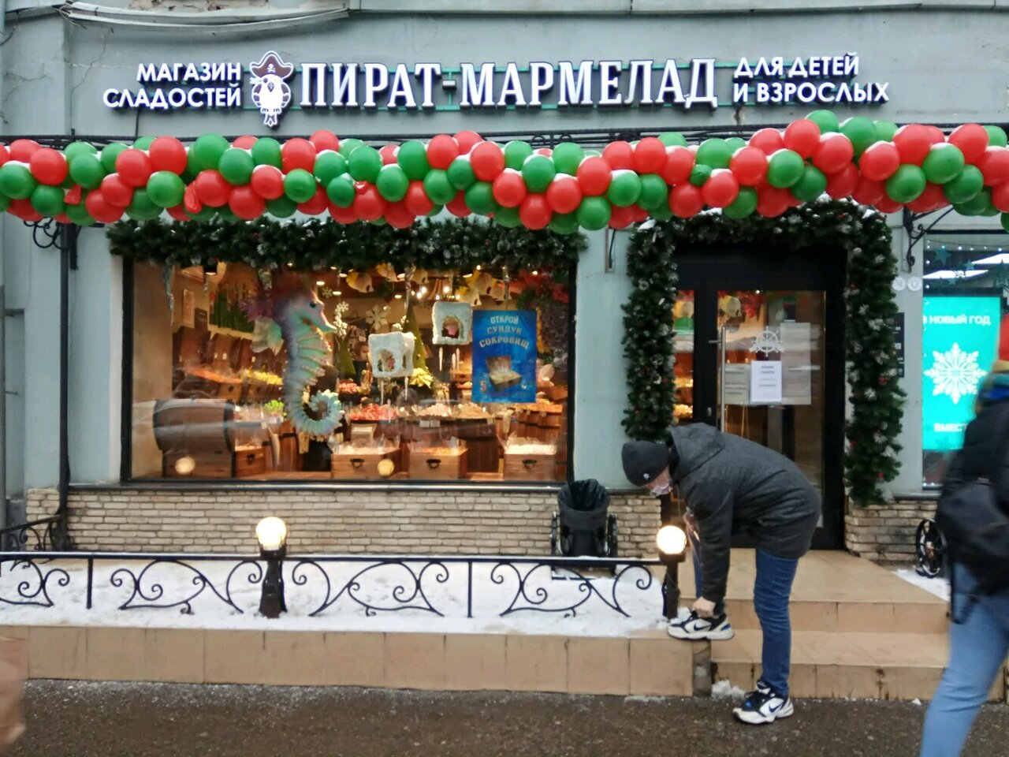
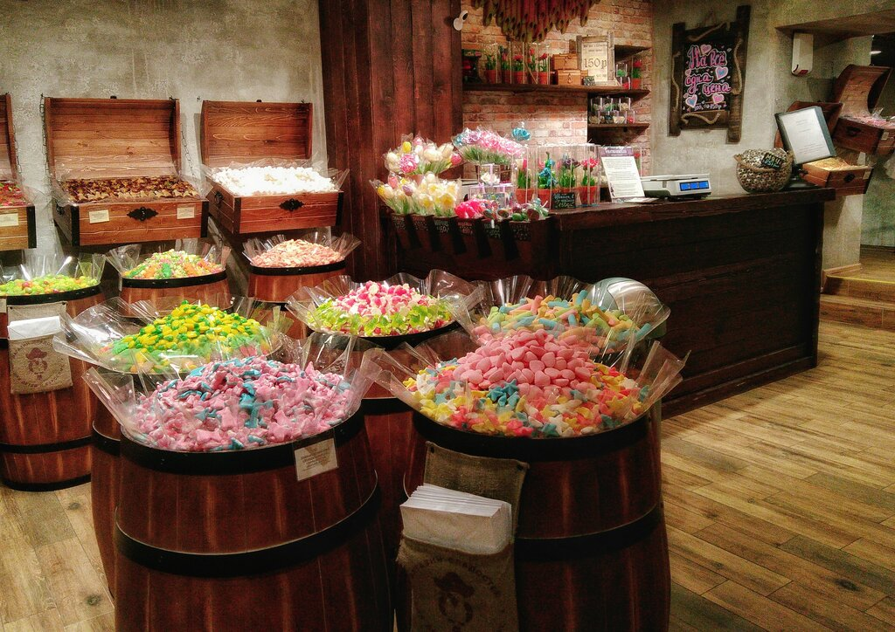

Slide 43
